Slide 1
Інформаційна система обліку громадського транспорту м. Вінниці
ДИПЛОМНИЙ ПРОЕКТ:
Виконав: студент групи 4К-13
Похилько Олексій Володимирович
Науковий керівник:
к. т. н. Трояновська Т. І.

Slide 2
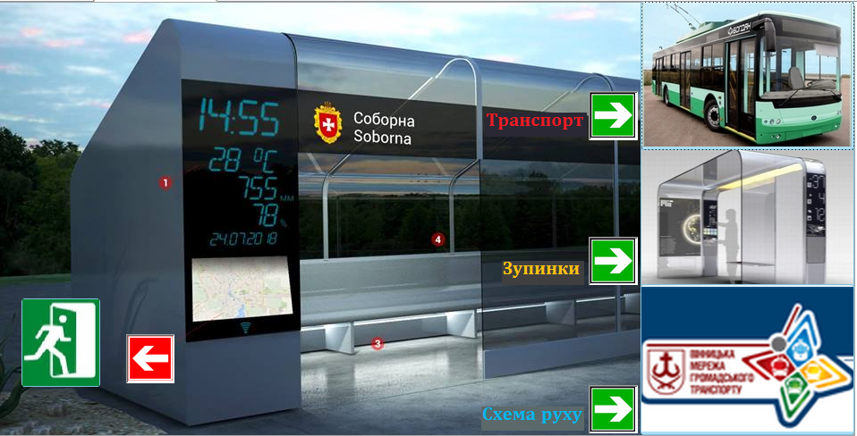
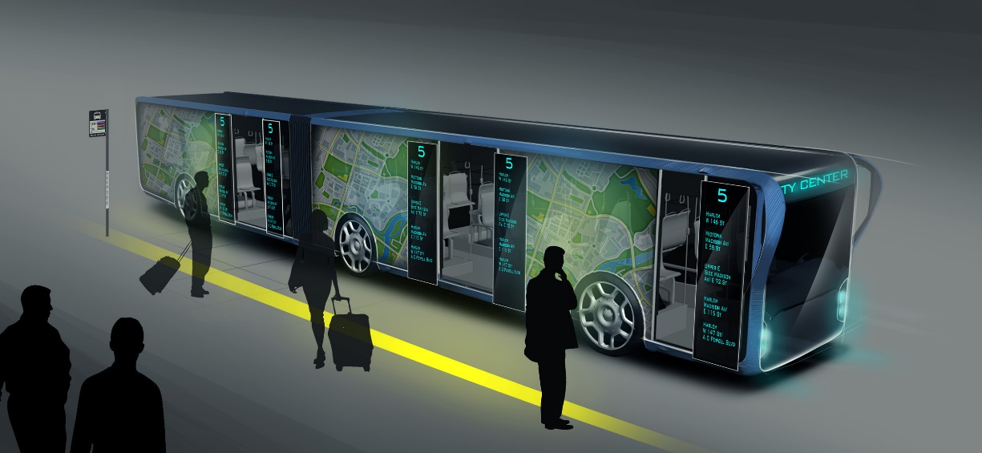
Вступ
Будь-яка організація потребує своєчасного доступі до інформації. Цінність інформації в даний час дуже висока. Роль розпорядників інформації в сучасному світі найчастіше виконують бази даних. Бази даних забезпечують надійне зберігання інформації, в структурованому вигляді і своєчасний доступ до неї. Практично будь-яка сучасна організація потребує базу даних, що задовольняє ті чи інші потреби зі зберігання, управління та адміністрування даних.

Slide 3
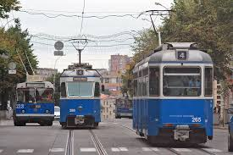
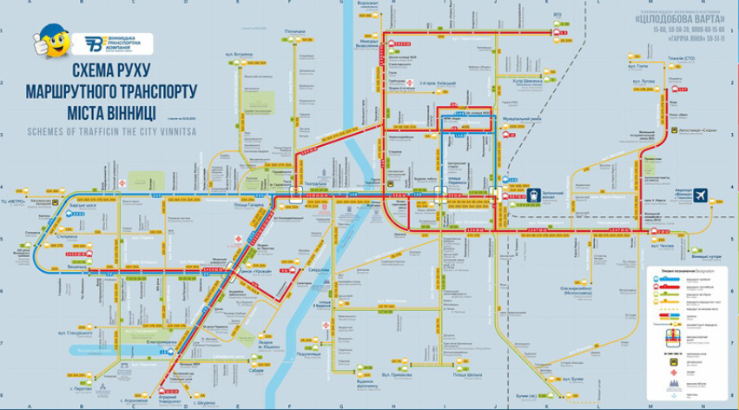
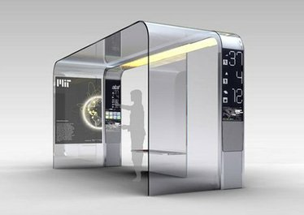
Аналіз предметної області
Ефективне функціонування транспортної системи неможливо без застосування інформаційних систем. Дана проблема особливо актуальна для великих міст із великою кількістю різного транспорту. Інформаційні системи мають ряд істотних відмінностей від стандартних прикладних програм. Залежно від предметної області інформаційні системи можуть сильно відрізнятися за своєю архітектурою і функціями.

Slide 4
Постановка задачі
В м. Вінниця функціонують різні види громадський транспорту, що курсує з різними інтервалами руху, по різних маршрутах; проходять через різні зупинки та вузлові точки, в яких перетинаються різні види транспорту.
За таких умов, досить часто, важко розрахувати оптимальний маршрут руху із мінімальними затратами та максимальною швидкістю руху.
Дану проблему розв’язує наша довідково-інформаційна база даних «Громадський транспорт м. Вінниці», яка містить детальну інформацію про схему руху громадського транспорту та дозволяє побудувати оптимальний маршрут.

Slide 5
Опис предметної області
Для даної БД використаємо наступну вхідну інформацію:
- інформація про існуючі види громадського транспорту (трамвай, тролейбус, автобус);
- інформація про маршрути руху громадського транспорту;
- інформація про зупинки громадського транспорту;
- інформація про наявні пільги для проїзду в міському транспорті;
- інформація про інтервали руху транспорту;
- інформація про кінцеві та початкові зупинки.
Трамвай
Тролейбус
Автобус

Slide 6
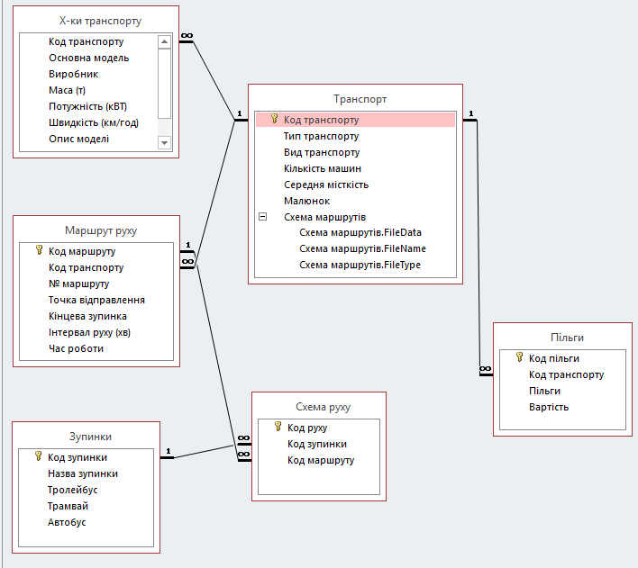
Інфологічна модель БД
Враховуючи аналіз предметної області, в універсальне відношення потрібно включити атрибути, що описують такі інформаційні об'єкти:
Транспорт;
Характеристики транспорту;
Маршрути руху;
Зупинки;
Пільги на проїзд;
Схема руху.

Slide 7
Інформаційно-логічна модель предметної області
Код транспорту
Код транспорту
Основна модель
Пільги
Код транспорту
Виробник
Кількість машин
Місткість
Вид транспорту
Зображення
Вартість
Маса
Потужність
ПІЛЬГИ
Х-ки тр.
Швидкість
Код зупинки
ТРАНСПОРТ
Опис моделі
Код запису
Назва зупинки
Тролейбус
Схема руху
Код зупинки
ЗУПИНКИ
Код маршруту
Трамвай
Автобус
Код маршруту
Код транспорту
МАРШРУТ
Номер маршруту
Точка відправ.
Кінцева зупинка
Інтервал руху

Slide 8
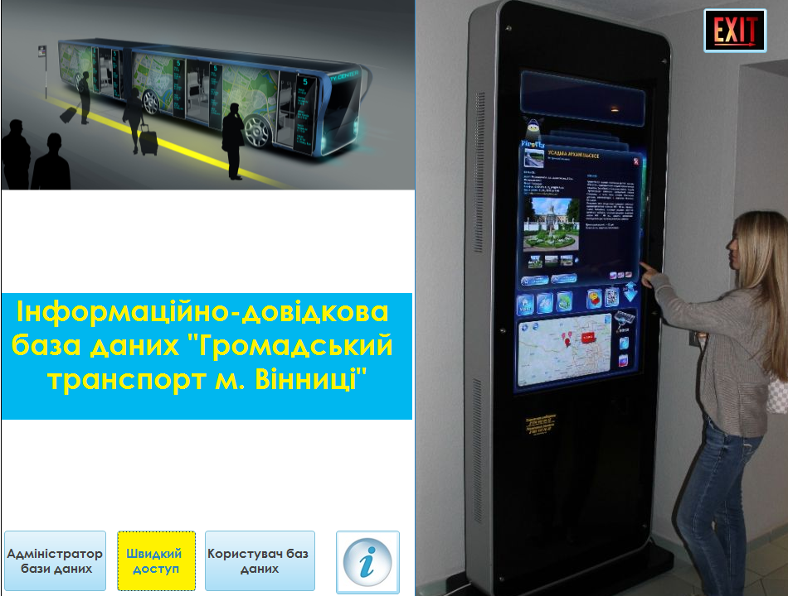
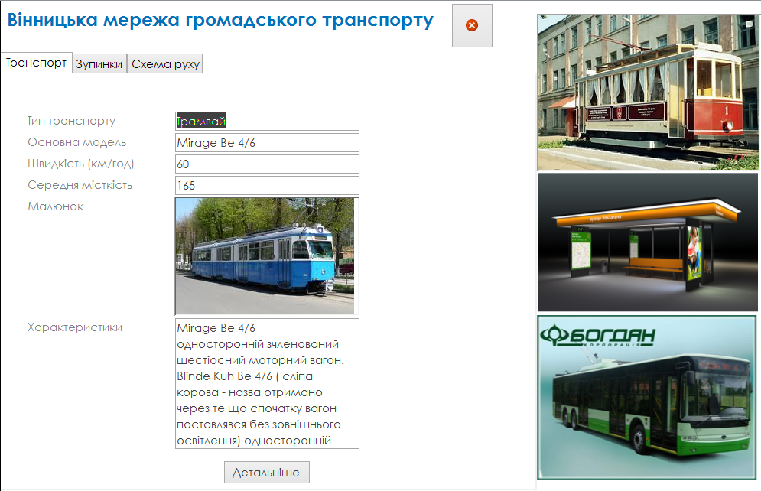
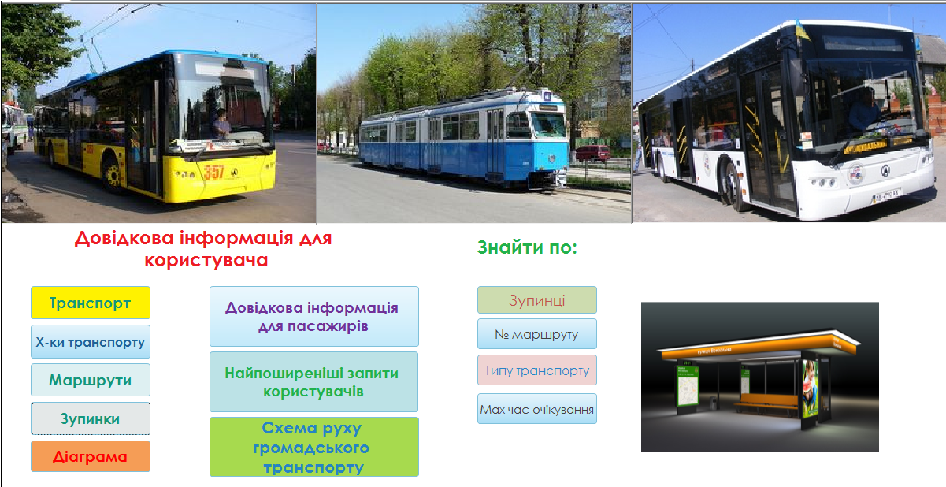
ІНТЕРФЕЙС КОРИСТУВАЧА

Slide 9
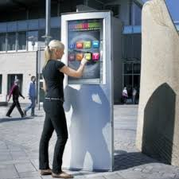
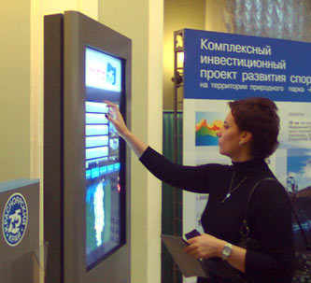
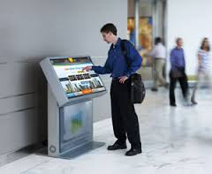
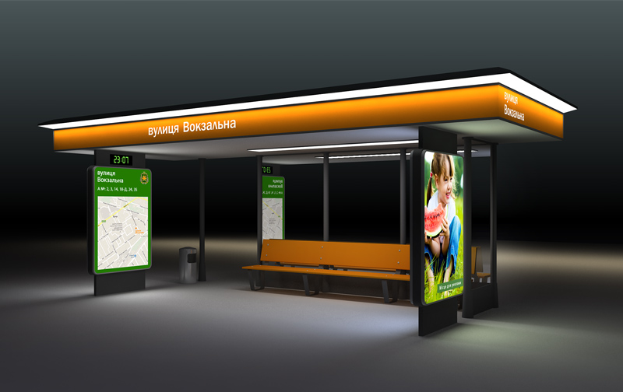
ПРАКТИЧНЕ ЗАСТОСУВАННЯ
База даних носить інформативно-довідковий характер та призначена для пошуку інформації про маршрути руху та зупинки громадського транспорту м. Вінниці.
Проект можна успішно використати в інформаційних терміналах на зупинках громадського транспорту та вокзалах міста. Зручний інтерфейс допоможе туристам та гостям міста отримувати довідкову інформацію в зручний спосіб.

Slide 10
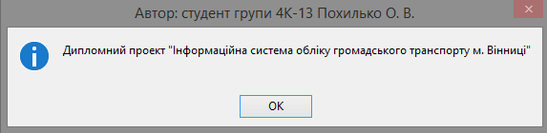
Дякую за увагу!

